Slide 1

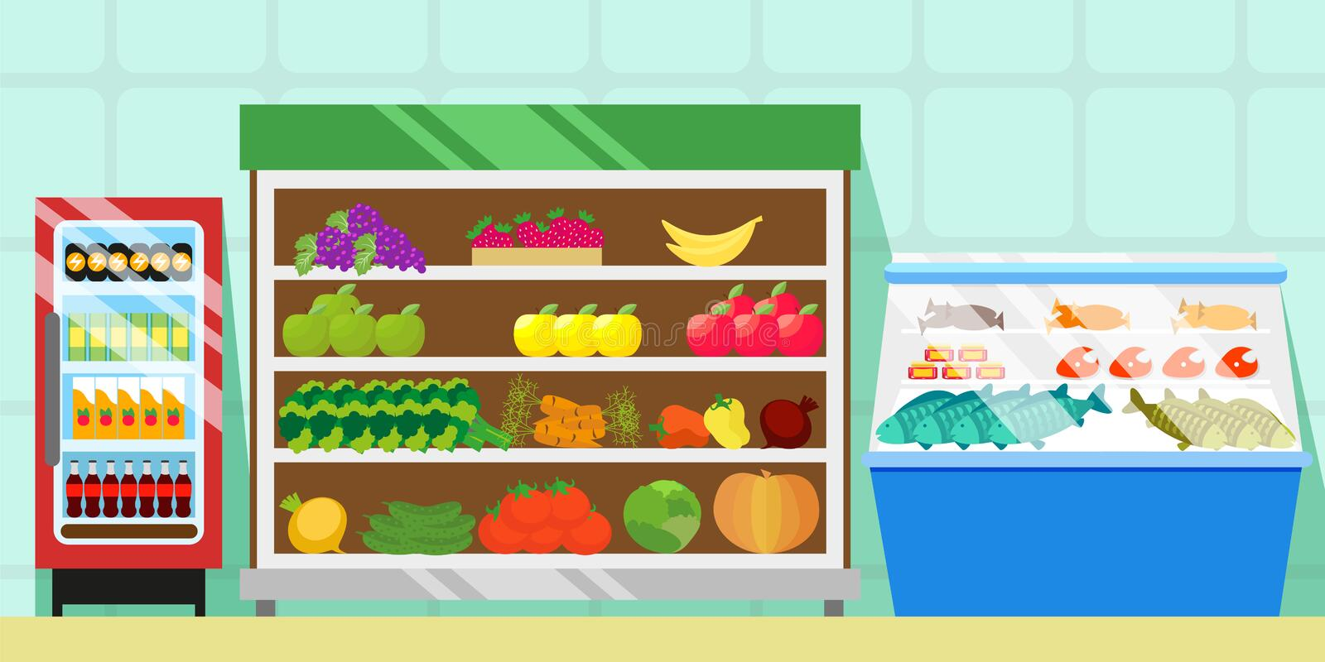


Slide 2

1
Số
Viết số | Hàng chục nghìn | Hàng nghìn | Hàng trăm | Hàng chục | Hàng đơn vị | Đọc số
36 515 | 3 | 6 | 5 | 1 | 5 | Ba mươi sáu nghìn năm trăm mười lăm
? | 6 | ? | 0 | 3 | ? | Sáu mươi mốt nghìn không trăm ba mươi tư
? |  | 7 | 9 | ? | ? | Bảy nghìn chín trăm bốn mươi mốt
? | ? | 0 | ? | ? | 9 | Hai mươi nghìn tám trăm linh chín
61 034
1
4
7 941
4
4
20 809
2
8
0

Slide 3
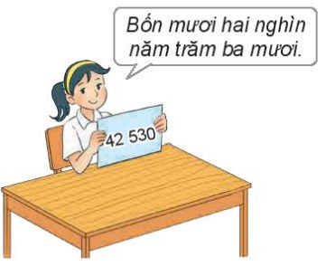

2
Viết số rồi đọc số, biết số đó gồm:
4 chục nghìn, 2 nghìn, 5 trăm và 3 chục.
8 nghìn, 8 trăm, 8 chục và 8 đơn vị.
5 chục nghìn, 7 trăm, 1 chục và 4 đơn vị.
9 chục nghìn, 4 nghìn và 5 đơn vị.

Slide 4







Em yêu gia đình
Hãy trả lời đúng các câu hỏi để mang những đóa hoa tươi thắm dành tặng gia đình em nhé!

Slide 5
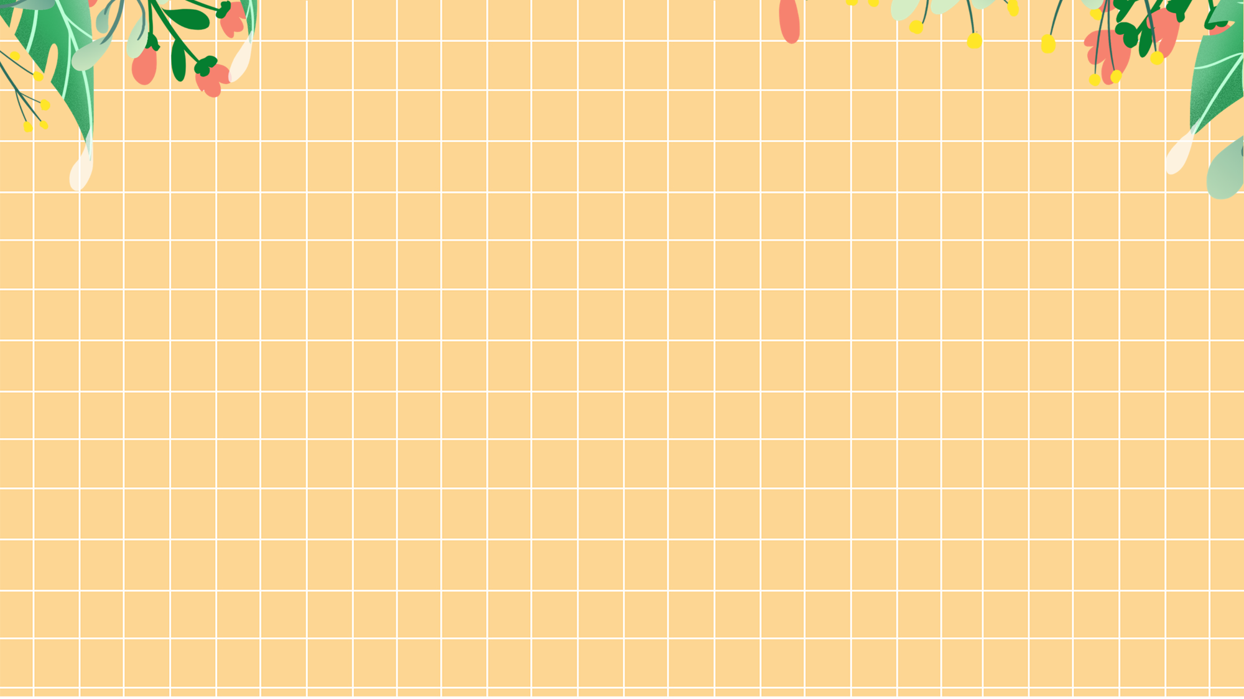
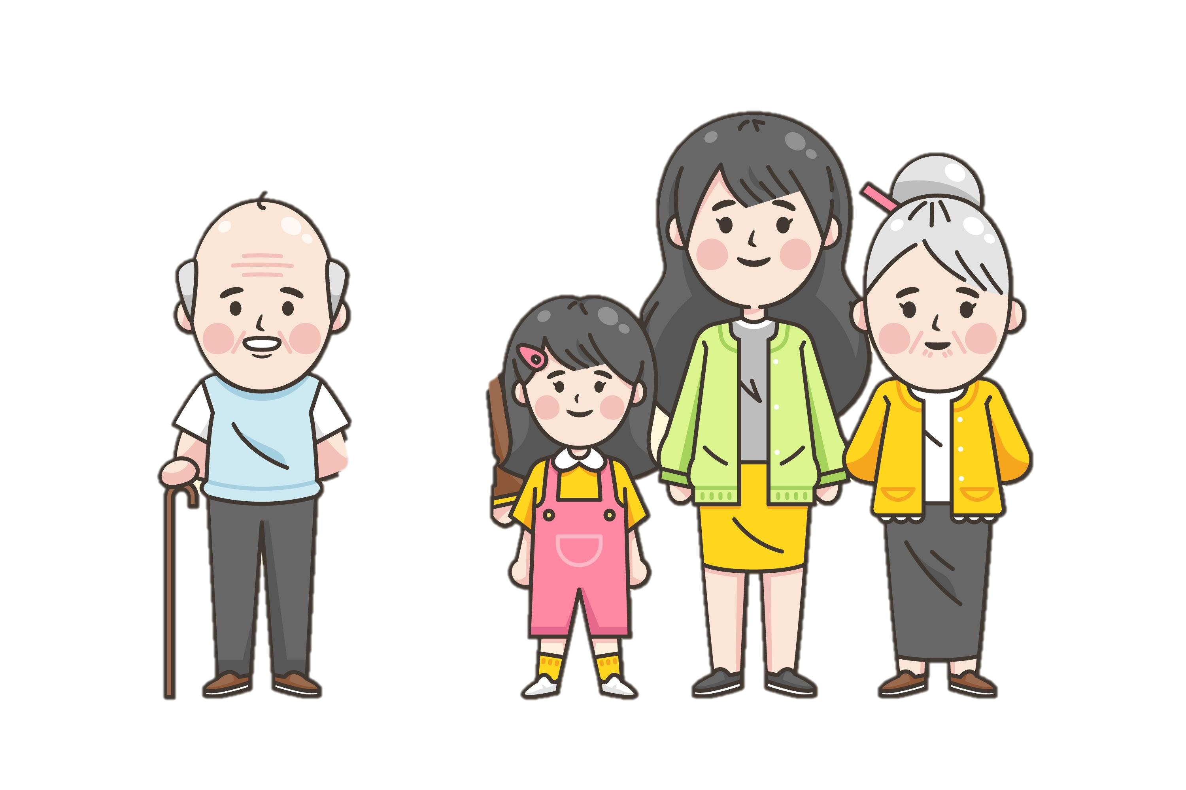

Câu 1
Viết số rồi đọc số:
4 chục nghìn, 2 nghìn, 5 trăm và 3 chục.
42 530: Bốn mươi hai nghìn năm trăm ba mươi

Slide 6


Câu 2
Viết số rồi đọc số:
4 chục nghìn, 2 nghìn, 5 trăm và 3 chục.
8 888: Tám nghìn tám trăm tám mươi tám

Slide 7


Câu 3
Viết số rồi đọc số:
5 chục nghìn, 7 trăm, 1 chục và 4 đơn vị.
50 714: Năm mươi nghìn bảy trăm mười bốn.

Slide 8


Câu 4
Viết số rồi đọc số:
9 chục nghìn, 4 nghìn và 5 đơn vị.
94 005: Chín mươi tư nghìn không trăm linh năm.

Slide 9

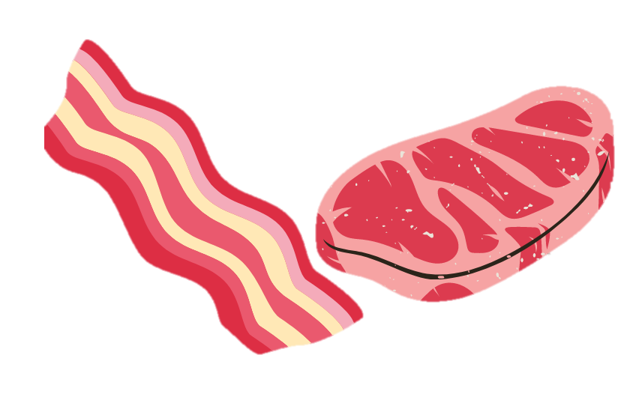
3
Số?
a) 6 825 = 6 000 + 800 + 20 +
?
b) 33 471 = 30 000 + 3 000 + + 70 + 1
?
c) 75 850 = 70 000 + 5 000 + 800 +
?
d) 86 209 = 80 000 + 6 000 + + 9
?

Slide 10
a) 6 825 = 6 000 + 800 + 20 +
?
5
b) 33 471 = 30 000 + 3 000 + + 70 + 1
400
?
c) 75 850 = 70 000 + 5 000 + 800 +
?
50
d) 86 209 = 80 000 + 6 000 + + 9
?
200

Slide 11
Bài 4: Số?
17 595
17 596
17 597
17 598
17 599
17 600
17 601
17 602
30 000
40 000
50 000
60 000
70 000
80 000
90 000
100 000

Slide 12
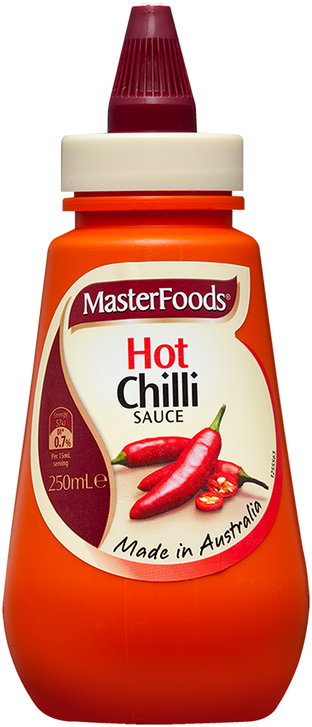

5
Số?
Số liền trước | Số đã cho | Số liền sau
8 289 | 8 290 | 8 291
? | 42 135 | ?
? | 80 000 | ?
? | 99 999 | ?
42 134
42 136
79 999
80 001
99 998
100 000

